Slide 1
第二章 运动的世界
跨学科实践
1.设计一个研学旅行方案

Slide 2
有关文件指出，开展研学旅行有利于推动全面实施 素质教育，促进书本知识和生活经验的深度融合。该活 动深挖北京文化资源，设置跨学科整合项目，紧贴中学 生身心特点和认知水平，身临其境式唤醒探究意识。感 知时代脉搏与历史命运、增强民族自豪感、提升民族精 神、激发学习热情和自信。

Slide 3
2024年10月1日～2024年10月4日。

Slide 4
(一)乘坐高铁到达北京，了解“铁路成长史”。
1. 小点家住长春，打算上午8：30之前出发，他查询12306，选择了如图所示到达北京的几趟车。小点注意到各车从长春到达北京的运行时间如表所示，请补全表格内容。从时间成本上考虑，他首先应排除的是
次列车。用时最短的是 次列车。
K350
G912
1
2
3

Slide 5
车次 | K350 | G956 | G912
运行时间 | 11小时59分 | ⁠ | ⁠
5小时10分
4小时
1
2
3

Slide 6
2. 小点发现他查询到的列车开头字母不一样，他对铁路成长 史产生了兴趣：
(1)资料显示，从0.5公里的“展示铁路”到“八纵八横” 的铁路交通网构建完毕，从“龙号”机车到时速350公 里的高速列车，中国铁路发展史，见证了一个国家百 年巨变。我国列车前的字母依次有以下几种：
1
2
3

Slide 7
·G字头车次：高速动车组列车，列车时速能达到350 km
·D字头车次：动车组列车，列车时速一般大于200 km
·C字头车次：城际动车组列车，与高铁动车速度差不多
·K字头车次：快速列车，列车最高时速为120 km
·T字头车次：特快旅客列车，列车最高时速为140 km
·Z字头车次：直达特快列车，列车最高时速为160 km
·不带字母：普通旅客列车，最慢，买票时很少见
1
2
3

Slide 8
D字头列车在上述车中，运行速度仅次于G字头、C字 头的列车，请你猜测其最高时速范围可能是 ⁠。
A
A. 200～250 km | B. 100～200 km
C. 120～160 km
1
2
3

Slide 9
(2)他从网上查询到G912次列车信息，如表所示。请你计算 该列车从长春到北京的平均速度。(保留整数)
车次 | G912
始发站 | 长春
发车时间 | 08：10
到站时间 | 12：10
终点站 | 北京朝阳
总里程 | 1 007公里
1
2
3

Slide 10
解： 由表中信息可知从长春至北京的路程s＝1 007 km，
t＝4 h，G912列车从长春到北京的平均速度v＝$\frac{s}{t}$＝ $\frac{1 007 km}{4 h}$≈252 km/h。
1
2
3

Slide 11
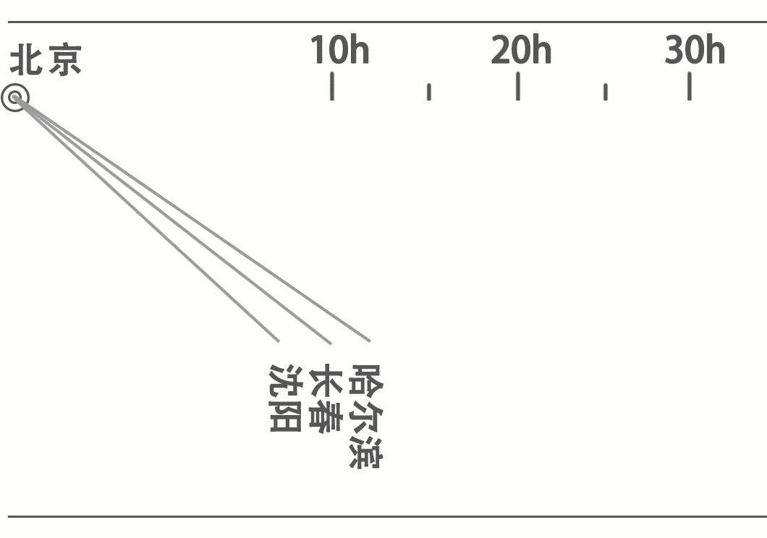
(3)如图展示了20年前三个地市到北京的平均用时，从长春到 达北京平均约需要10 h，最近的路线是1 003公里，最快的 动车组需要约6小时，可知此时最快的车从长春到达北京 运行的平均速度是 km/h(结果保留整数)。G912次 列车平均速度比该车快 km/h。
167
85
1
2
3

Slide 12
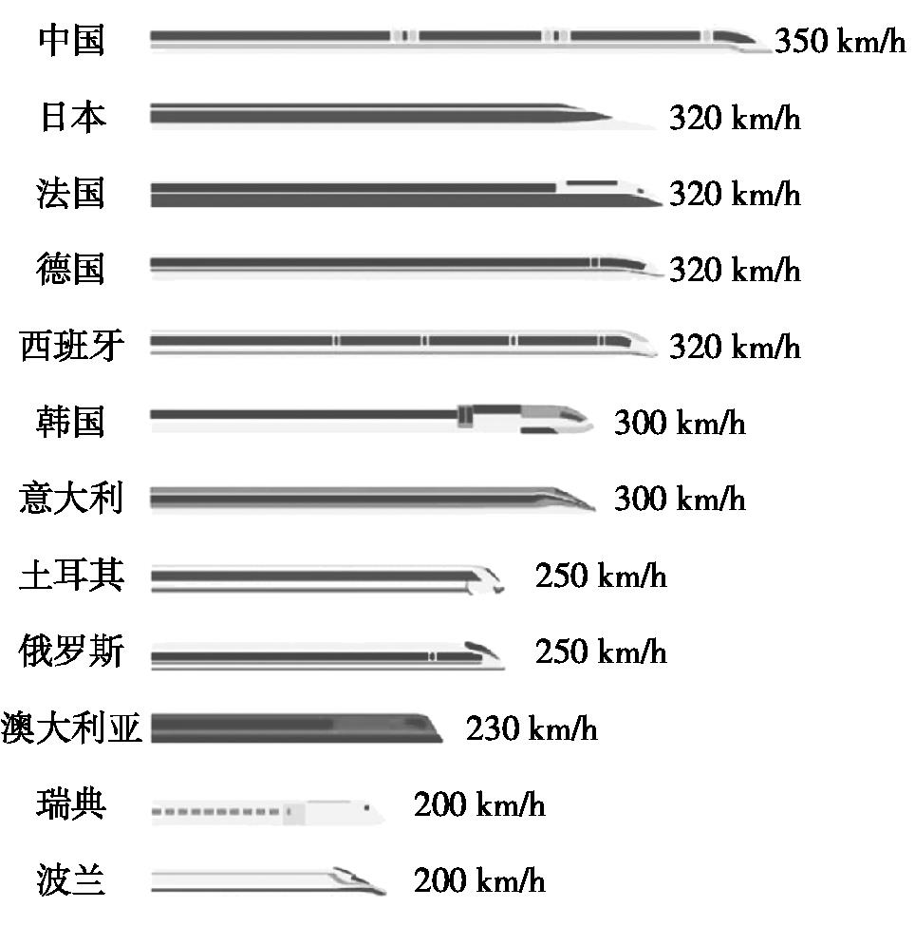
(4)如图所示为查阅资料获得的列车最高速度排名前10的国 家，已知地球赤道长度约为40 000 km，则中国的高铁以 最高时速运行完赤道一圈比韩国高铁以最高时速运行完赤 道一圈少用 h。(结果保留整数)
19
1
2
3

Slide 13
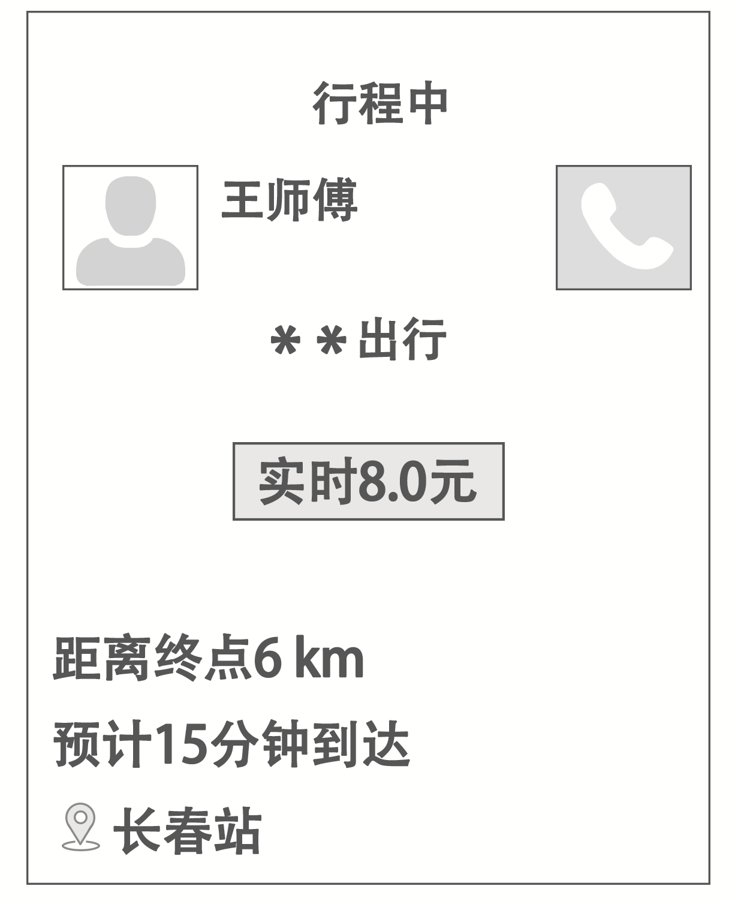
3. 小点最终选择G912次列车。
(1)出发当天，爸爸叫了一辆网约车从家出发送小点去车站，如图所示是手机上显示的打车的相关信息，这辆车从现在按预计时间到达的平均速度是多少？
1
2
3

Slide 14
解：由图可知，汽车预计行驶的路程为s＝6 km，预计 行驶的时间为
t＝15 min＝0.25 h，
所以这辆车从现在开始按预计时间到
达的平均速度为v＝$\frac{s}{t}$＝$\frac{6 km}{0.25 h}$＝24 km/h。
1
2
3

Slide 15
3. 小点最终选择G912次列车。
(2)在行驶过程中经过一座大桥，小点注意到车上的车速表稳 定在18 km/h，小点利用手表记录下在桥上的总时间是
30 s，请你计算这座大桥的总长度是多少？
解：由题意可知，车速为v'＝18 km/h＝5 m/s，
又因为小点利用手表记录下在桥上的总时间
是30 s，所以这座大桥的总长度为
s'＝v't'＝5 m/s×30 s＝150 m。
1
2
3

Slide 16
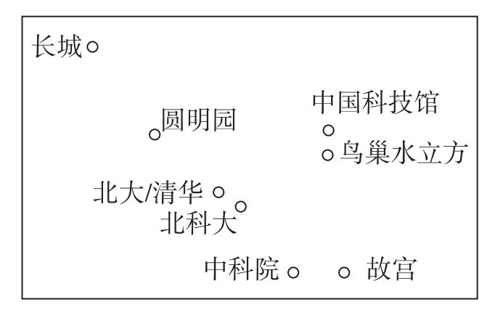
(二)畅游北京，筑梦民族复兴。
1. 各景点间的位置关系如图，请你对上述研学活动安排进行 合理规划，绘制行程地图，并制作表格。
1

Slide 17
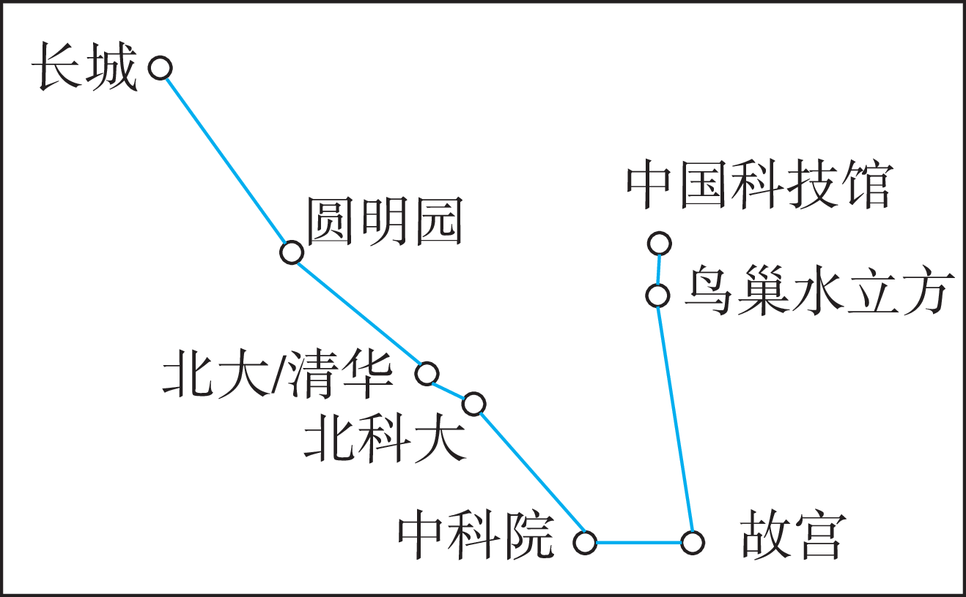
解：如图所示。
如表所示。
时间 | 地点 | 活动安排
1

Slide 18
(三)进行充分的安全保障(包括餐饮、住宿、交通、保险等)。
(四)交流评价。
总结连日来的所见所闻，汇总成见闻笔记，和你的小伙 伴们一起规划你们本次活动的成果展。
1

